Slide 1

2º MOMENTO
Assumir a Missão

Slide 2






Slide 3






ASSUMIR
A MISSÃO

Slide 4



POR
que
PARA
que
existe
a Comunidade
da qual eu
faço parte?
existe
a Comunidade
da qual eu
faço parte?

Slide 5

PARA
quem
ONDE
existe
a comunidade
da qual eu
faço parte?
existe
a comunidade
da qual eu
faço parte?

Slide 6


ASSUMIR A MISSÃO
identifica a Igreja
dá rumo e motivação
missão

Slide 7
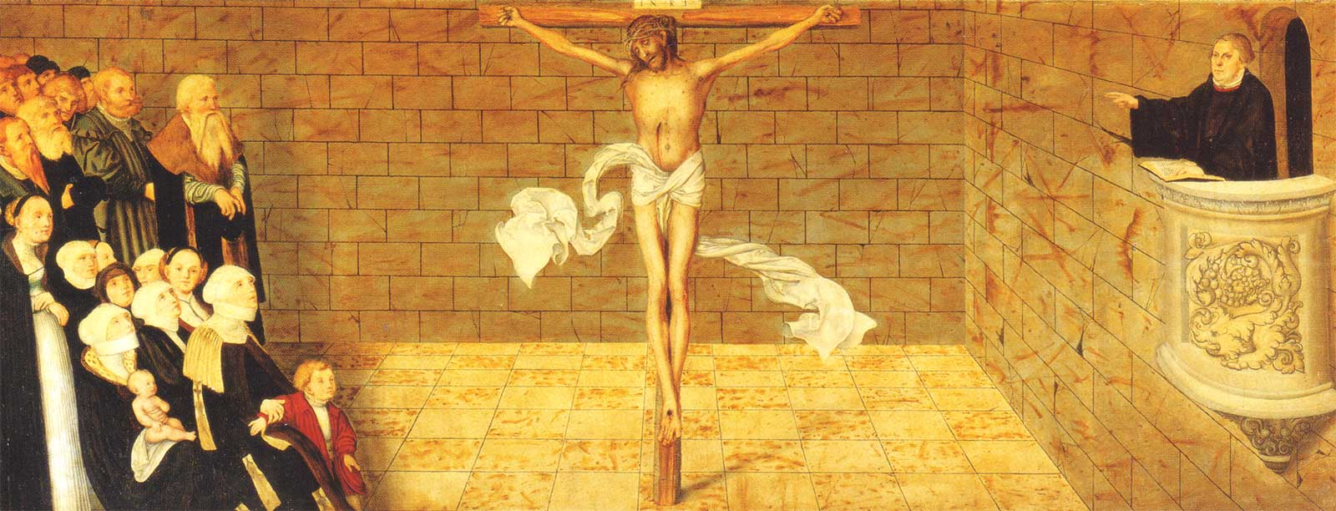
dar testemunho de Jesus Cristo
ASSUMIR A MISSÃO

Slide 8
Em obediência ao mandamento do Senhor, a IECLB tem por fim e missão:
I - propagar o Evangelho de Jesus Cristo;
II - estimular a vivência evangélica pessoal, familiar e comunitária;
III - promover a paz, a justiça e o amor na sociedade;
IV - participar do testemunho do Evangelho no País e no mundo.

Slide 9
Conforme art. 3 da Constituição da IECLB
ASSUMIR A MISSÃO
A missão da IECLB
Propagar o Evangelho de Jesus Cristo, estimulando a sua vivência pessoal na família e na comunidade e promovendo a paz, a justiça e o amor na sociedade brasileira e no mundo.

Slide 10
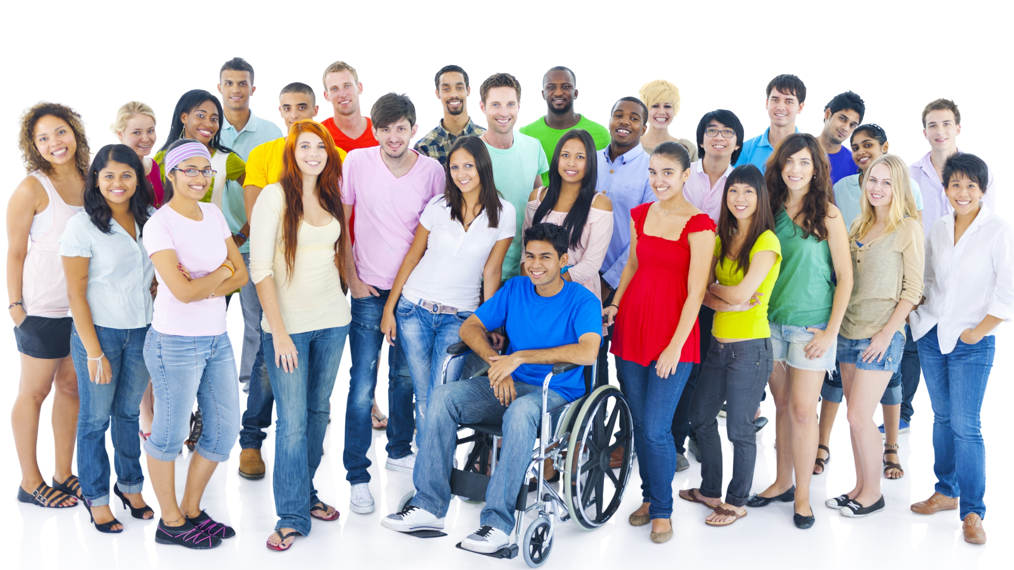
VAMOS ASSUMIR A MISSÃO DA IECLB?

Slide 11
A NOSSA MISSÃO É
Propagar o Evangelho de Jesus Cristo, estimulando a sua vivência pessoal na família e na comunidade e promovendo a paz, a justiça e o amor na sociedade brasileira e no mundo.

Slide 12

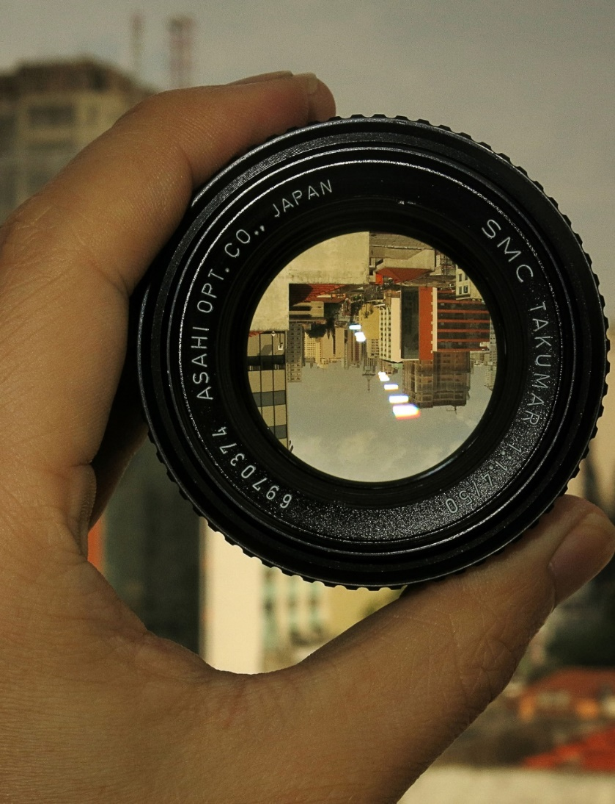
ASSUMIR A VISÃO
Como as
pessoas nos veem?
Como gostaríamos que as pessoas nos vissem?
Notes:
https://www.flickr.com/photos/makoto-suzuki/14211733062

Slide 13
ASSUMIR A VISÃO
o que se sonha para a Igreja
o que inspira seus membros
o que indica para onde vamos

Slide 14
A VISÃO
DA IECLB
Ser reconhecida como igreja de comunidades atrativas, inclusivas e missionárias, que atuam em fidelidade ao evangelho de Jesus Cristo, destacando-se pelo testemunho do amor de Deus, pelo serviço em favor da dignidade humana e pelo respeito à criação.

Slide 15
Qual é a nossa visão?

Slide 16
NOSSA
VISÃO
A nossa visão é:

Slide 17
NOSSA
VISÃO
Ser reconhecida como igreja de comunidades atrativas, inclusivas e missionárias, que atuam em fidelidade ao evangelho de Jesus Cristo, destacando-se pelo testemunho do amor de Deus, pelo serviço em favor da dignidade humana e pelo respeito à criação.

Slide 18
Do que a Comunidade
não deve abrir mão?
Estabelecer 4 valores

Slide 19
NOSSOS
VALORES
1.
2.
3.
4.

Slide 20





Onde atuamos?
NOSSOS
VALORES
Para quem existimos?
Para que existimos?
Por que existimos?
Missão
Visão
Valores
Assumir
Como a comunidade é vista?
Como a comunidade gostaria de ser vista?
Quais são os nossos valores?

